Slide 1
APRESENTAÇÃO
O Ciência para Todos no Semiárido Potiguar completa sua quinta edição em 2015. Com apoio das diversas instituições envolvidas, a Feira de Ciências do Semiárido Potiguar e as feiras de ciência regionais de cada DIRED vêm crescendo a cada edição. Além de uma equipe comprometida, contamos também com personagens memoráveis que promovem ferias de ciências nas escolas do Estado, com a turminha do “Eu, Cientista?”
Por isso, hoje você terá uma aula especial com o professor Gil, bom aprendizado e divirta-se!
OBS: PARA A COMPREENDER O CONTEÚDO SERA NECESSÁRIO A VISUALIZAÇÃO DE SLIDES, POR FAVOR PRESSIONE F5 ANTES DE INICIAR A AULA

Slide 2

HOJE VAMOS APRENDER UMA MANEIRA DE CRIAR SEU BANNER DE FORMA BEM SIMPLES.
OI TURMA, COMO VAI? EU SOU O PROFESSOR GIL, DA TURMA DO EU, CIENTISTA? E HOJE ESTOU AQUI PARA TE ENSINAR ALGO NOVO!

Slide 3

PARA INICIAR VAMOS RELEMBRAR ALGUMAS REGRAS...
SEGUNDA REGRA: O BANNER QUE SERÁ USADO NA FEIRA REGIONAL DA SUA DIRED PODE SER FEITO DE PAPEL OU CARTOLINA
PRIMEIRA REGRA: SEU BANNER TEM QUE TER UM TAMANHO LIMITE DE 120X90 cm
SENDO ASSIM VAMOS INICIAR NOSSA AULA DE HOJE!

Slide 4

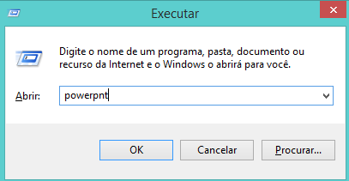
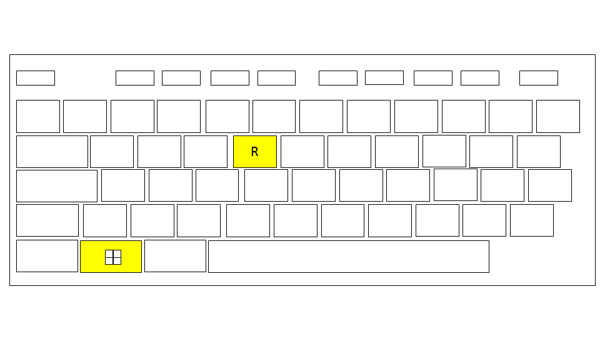

CASO TENHA DIFICULDADE DE ENCONTAR O ATALHO DO POWER POINT USE O COMANDO DE EXECUÇÃO
DEPOIS ESCREVA POWERPNT NA BARRA DE COMANDO E APERTE ENTER
POIS BEM, PARA INICIAR VAMOS LIGAR O COMPUTADOR E ABRIR O POWER POINT
BASTA APERTAR A TECLA WINDOWS+R

Slide 5
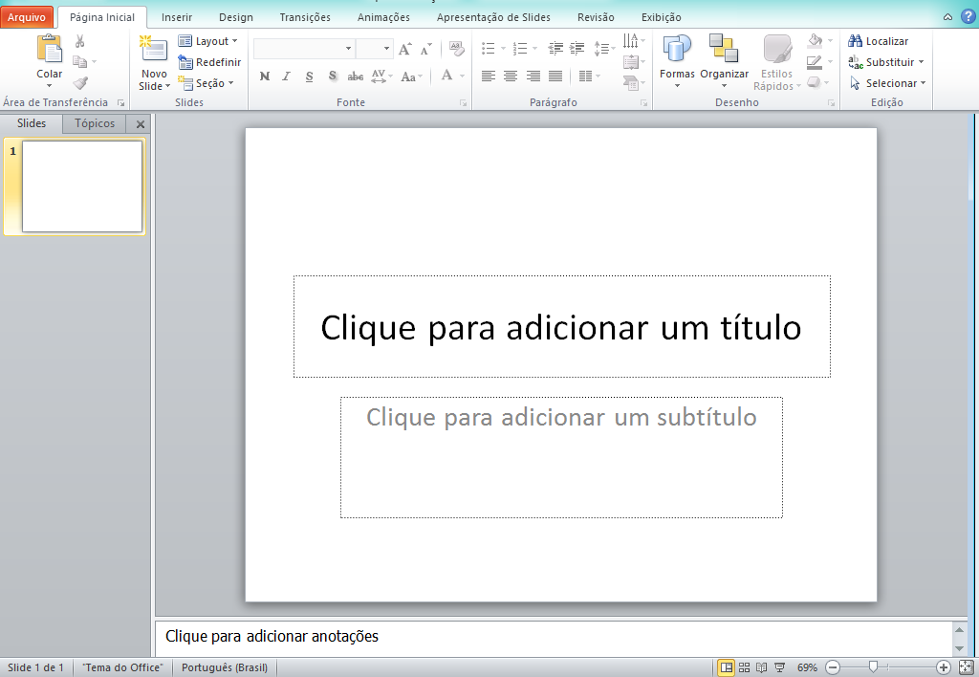
E PARA FAZER ISSO PRECISAMOS IR NA JANELA DESIGN QUE ESTÁ NA PARTE SUPERIOR DO PROGRAMA
OK AGORA QUE O PROGRAMA ESTÁ ABERTO VAMOS DEIXAR O ESPAÇO DO TAMANHO QUE QUEREMOS

Slide 6
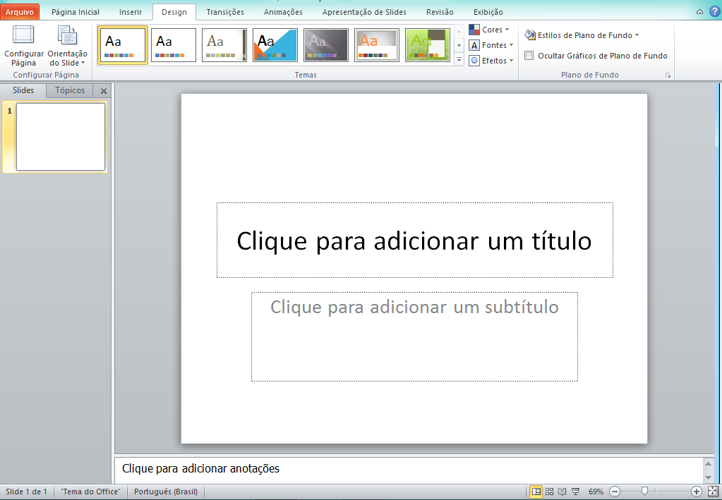

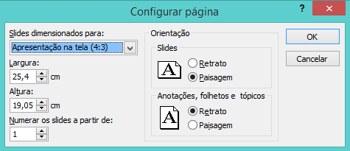
AGORA QUE ESTAMOS NA JANELA DE DESIGN VAMOS CLICAR EM CONFIGURAÇÕES DE PÁGINA
ENTÃO VAMOS MODIFICAR PARA 120 CM DE ALTURA E 90 CM DE LARGURA QUE SÃO OS TAMANHOS DO NOSSO BANNER
OBSERVE QUE AQUI PODEMOS DEIXAR O ESPAÇO DO TAMANHO QUE PRECISAMOS.

Slide 7
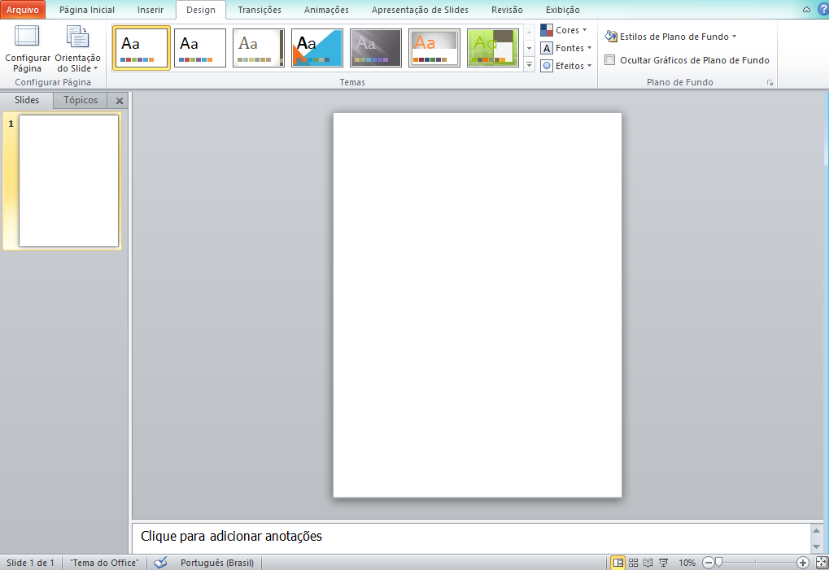

NOME DO PROJETO
NOME DOS ALUNOS
E DO PROFESSOR
NOME DA ESCOLA
E É ASSIM QUE SEU BANNER VAI FICAR QUANDO JÁ ESTIVER NO TAMANHO CORRETO
CIDADE/ESTADO/DIRED
MAS ANTES VAMOS LEMBRAR ALGUNS ITENS QUE SÃO NECESSÁRIOS PARA O BANNER
AGORA, É A VEZ DE VOCÊS USAREM SUA CRIATIVIDADE E CONSTRUIREM UM BANNER SUPER LEGAL!
QUESTÃO PROBLEMA
HIPÓTESE
METODOLOGIA
RESULTADOS
CONCLUSÕES
REFERÊNCIAS

Slide 8
JÁ ESTAMOS QUASE TERMINANDO, AGORA PRECISAMOS IMPRIMIR NOSSO BANNER, LEMBRE-SE QUE ELE PODE SER FEITO DE PAPEL PARA A FEIRA REGIONAL
ENTÃO VAMOS CLICAR EM ARQUIVO
MAS PARA IMPRIMIR NOSSO BANNER TEMOS QUE CONFIGURAR NOSSA IMPRESSORA PRIMEIRO.

Slide 9
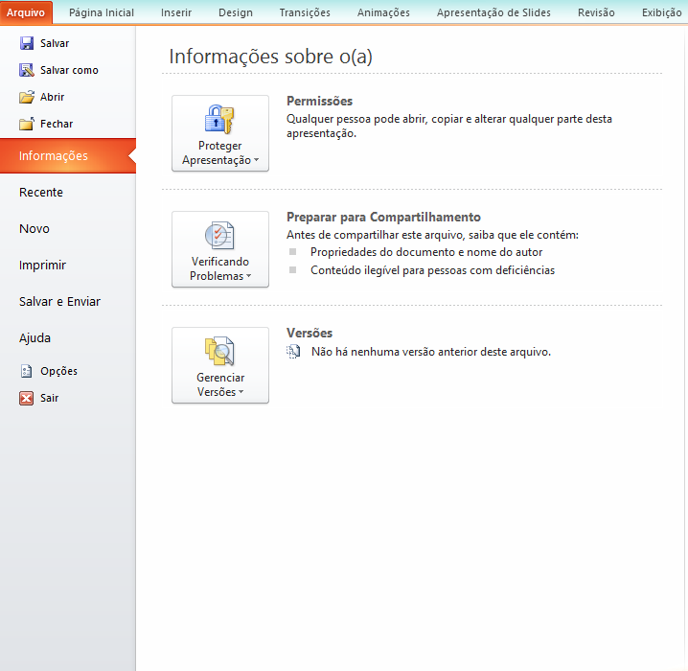
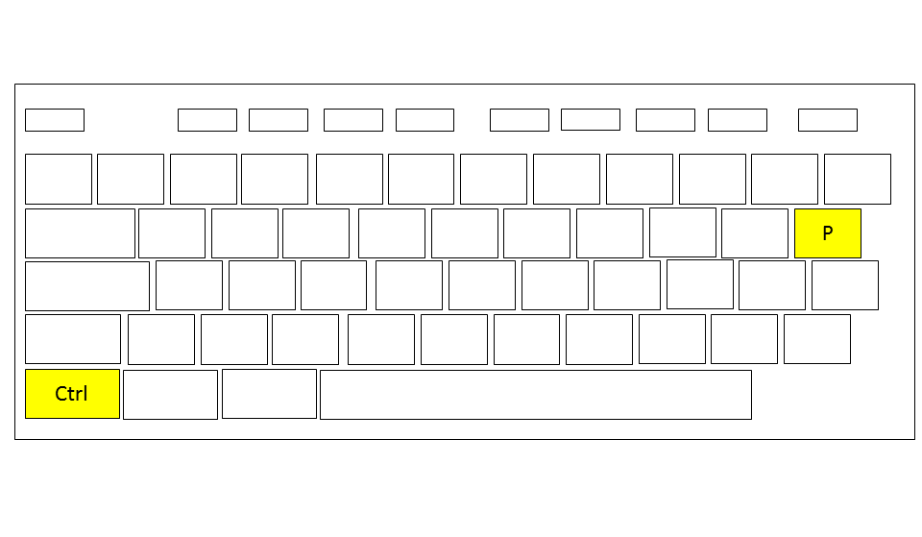
AGORA VAMOS CLICAR EM IMPRIMIR , POIS, SERÁ AONDE PODEREMOS CONFIGURAR NOSSA IMPRESSORA
OUTRA OPÇÃO É, ASSIM QUE TERMINAR O BANNER, DAR O COMANDO Ctrl+P

Slide 10
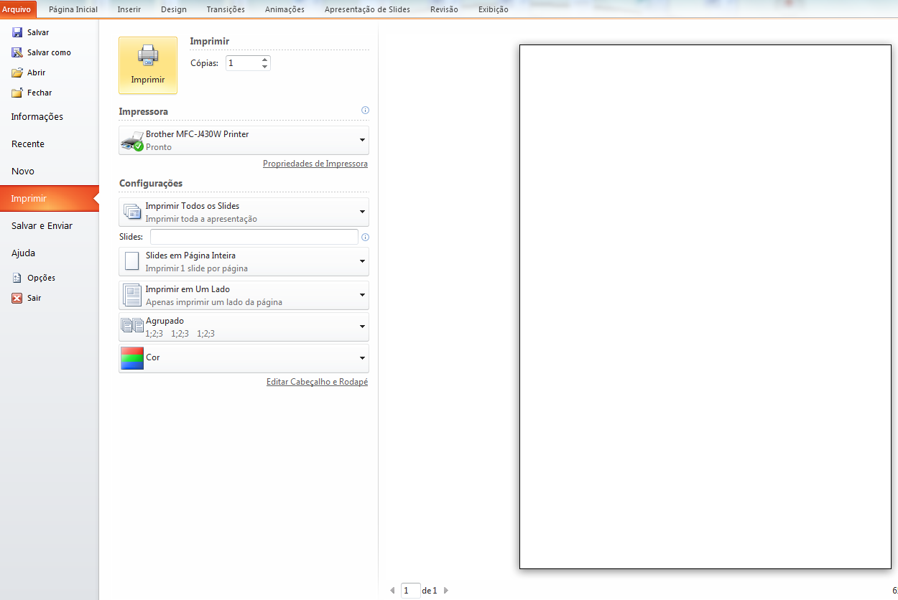
AGORA VAMOS CONFIGURAR NOSSA IMPRESSORA CLICANDO EM PROPRIEDADES DE IMPRESSORA

Slide 11
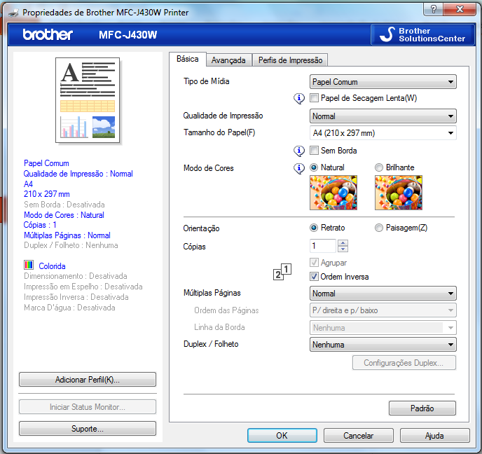
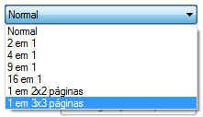
POIS BEM, VAMOS CONFIGURA-LA PARA A IMPRESSÃO DE NOSSO BANNER, PARA ISSO VAMOS MODIFICAR O MODO DE IMPRESSÃO
CASO SUA IMPRESSORA TIVER UM SISTEMA DIFERENTE DO EXEMPLO, PESQUISE SOBRE O MANUAL DO USUÁRIO NO SITE FABRICANTE
DEPOIS DISSO VAMOS SELECIONAR 1 EM 3x3 PÁGINAS E CLICAR EM OK E IMPRIMIR
VAMO USAR A IMPRESSORA BROTHER COMO EXEMPLO PARA A CONFIGURAÇÃO
E PARA FAZER ISSO VAMOS AQUI NA SEÇÃO MÚTIPLAS PÁGINAS

Slide 12
E LEMBRE-SE SEU BANNER NÃO PODE ULTRAPASSAR 120x90, SENDO ASSIM SE SEU BANNER FICAR MENOR DO QUE ISSO NÃO TEM PROBLEMA
APÓS IMPRESSO SEU BANNER TERÁ DE SER COLADO NAS SUAS RESPECTIVAS PARTES COMO MOSTRADO NO EXEMPLO ABAIXO.

Slide 13
POR HOJE É SÓ ISSO TURMA! FOI UM PRAZER , E AGORA É HORA DE TRABALHAR , NOS VEMOS NA FEIRA REGIONAL! TCHAU PESSOAL!

